Slide 1
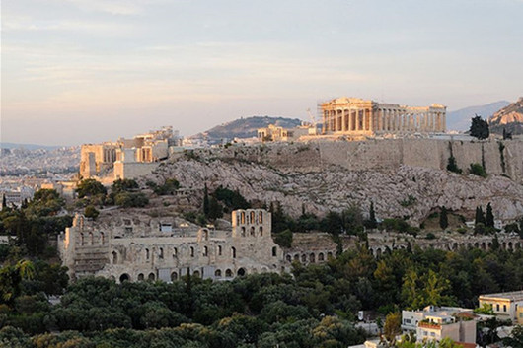
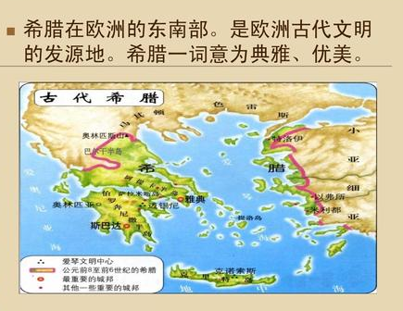
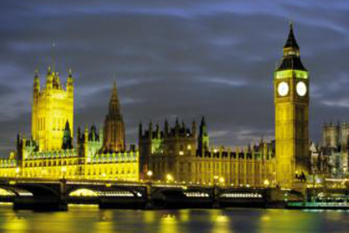

高中统编历史选择性必修一《国家制度与社会治理》
第2课 西方国家古代和近代政治制度的演变
雅典公民大会遗址
英国威斯敏斯特宫
美国国会大厦
新课标：了解古代至近代西方政治体制各主要类型的产生和演变过程。

Slide 2
一、古希腊罗马的政治制度
古希腊——雅典、斯巴达；古罗马——共和国、帝国
1、古希腊历史发展线索(前2000年—前5世纪)
爱琴文明
黑暗时代
城邦形成
辉煌时期
前2000-1700
前12世纪
前8世纪
前6世纪
前5世纪
夏商时期
西周时期
春秋时期
战国时期

Slide 3
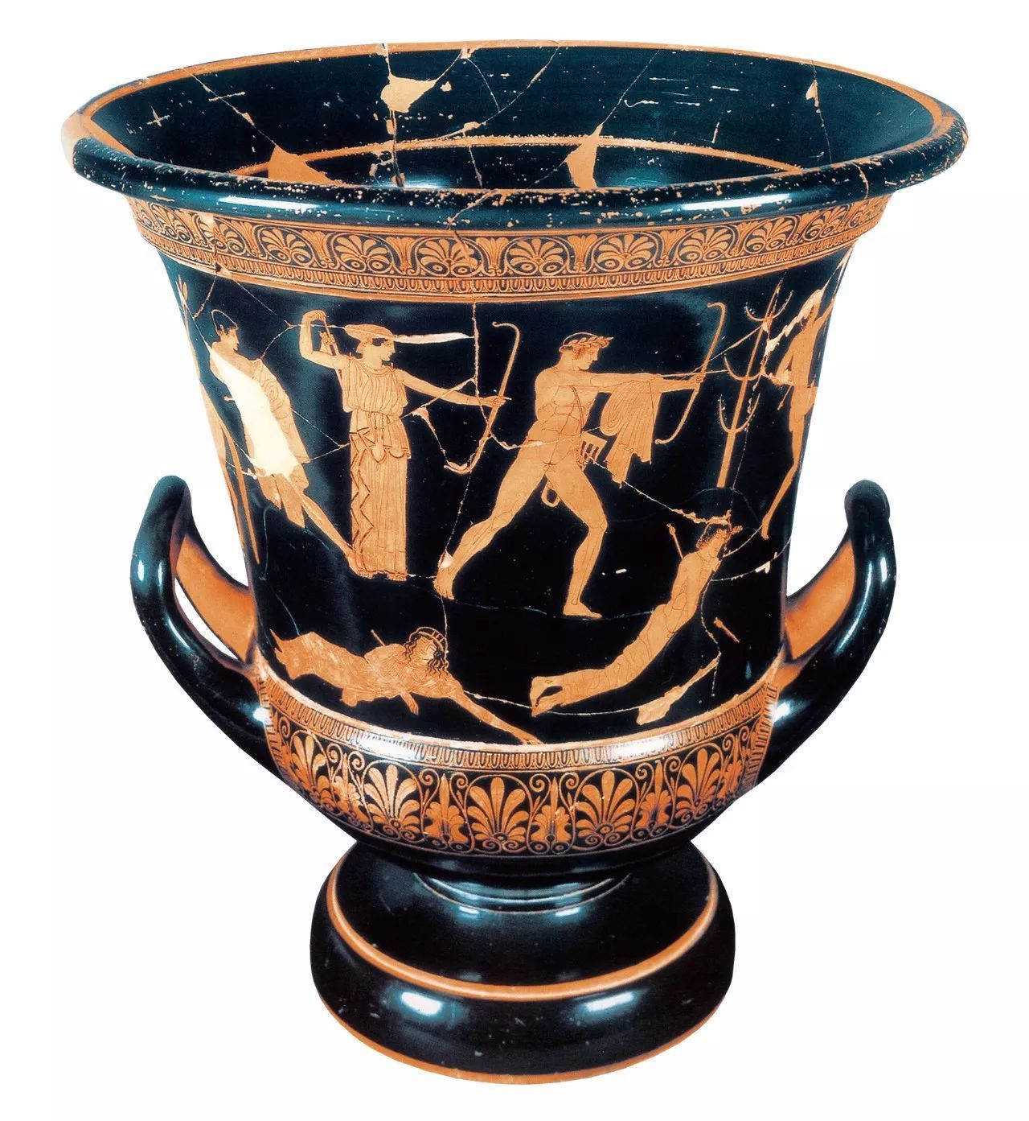
一、古希腊罗马的政治制度
2、古希腊政体的类型
类型 | 各自特点 | 相同点
民主制 | 公民大会拥有最高的权力 | 城邦公民或多或少享有政治权利
贵族制 | 贵族议会掌权，公民权较少
寡头制 | 少数贵族掌权，公民权较少
君主制 | 君主个人掌权，公民权很少
僭主制 | 非法取得，公民有一定的权力
古希腊公民既是士兵，也是土地所有者。他们承担保卫城邦的责任，掌握绝大部分社会财富，是希腊城邦制度的基础。

Slide 4
3、古代雅典的民主政治
机构 | 产生方式或资格 | 主要职责 | 性质或地位
公民 大会
议事会
官员
陪审 法庭
全体成年男性公民组成
决定国家法律和政策
国家的最高权力机关
从公民中抽签产生
主要负责为公民大会准备决议草案，并参与国家日常管理
公民大会的附属机构
由选举产生，大多一年一任
在任职时需要接受监督，随时可以被罢免和审判
各机构的成员
抽签产生
审理大小案件（陪审员达6000人）
日常司法机关
特点
人民主权；轮番而治；直接民主
Notes:
议事会除了节日（75天）和不吉利（15天）的日子不开会，其他日子都要开会。一年大约260次会议。

Slide 5
3、斯巴达的寡头政治
机构构成：国王、公民大会、长老会议和监察官
机构 | 产生方式 或资格 | 主要职责
公民 大会
国王
长老会议
监察官
寡头政治是一种政制形式，其中大部分甚至全部权利有效地掌握在一小撮特权阶级手上。
全体公民参加
名义上是国家的最高权力机关
垄断军事统帅权力
世袭
议员仅30人，且终身任职
实际最高权力机关
拥有主持公民大会、审判国王等权力，但他们一年一任，一般不能连任，因而不利于他们充分发挥作用
从全体公民中选举产生

Slide 6
4、古代罗马政治制度
（1）罗马共和国
角度 | 罗马共和国
国家机构
主要 机构 权力
政治体制
政治制度 特征
执政官等高级官员、元老院和公民大会
①执政官有两人，一年一任，由全体公民选举产生，他们的主要职责是担任军事统帅，主持公民大会和元老院，并执行相关决议。
②元老院由卸任高级官员组成，终身任职，负责向官员提出建议，协调他们的行动。
③公民大会有权立法、宣战、媾和和谈判，是罗马最高权力机关，但公民大会的召开和表决都受到高级官员和元老院的限制，难以有效发挥作用。
④所有官职均无薪金，穷人实际上无法当选。
共和政体
具有浓厚的寡头政治特征

Slide 7

4、古代罗马政治制度
古罗马的元首制，Principate源自于Princeps--直译为第一公民。由这位第一公民来领导国家的制度，就称为元首制。在罗马史的划分上，罗马的"元首制"始于公元前27年，终止于公元287年。
（2）罗马帝国
角度 | 罗马帝国
政体建立
主要机构权力
政治体制
政治制度特征
公元前1世纪末，屋大维建立元首制
皇帝（元首）掌控罗马国家的权力，既是最高立法者，又是最高法官。军队听命于皇帝，是实行独裁统治的重要工具
君主政治——元首制
君主集权，实行独裁统治

Slide 8
5.古希腊罗马的制度局限
（1）公民占少数
（2）妇女、外邦人、奴隶无资格参与政治，受到剥削和压迫，实质是奴隶主专制
雅典民主制的核心内容是全体公民直接参与城邦国家公共事务管理，实行“多数决定”原则。.......然而，这一原则也存在缺陷，如果运用不当则可能与民主精神、民主原则和民主理想相背离。......可能出现因多数人认识的局限、偏误和冲动而造成对真理探求的压制和扼杀，甚至出现无可挽回的悲剧。如雅典当时就发生了希腊最杰出的哲学家、法学家苏格拉，被公众法庭强加蛊惑人心的罪名，以多数人决定的方式判处死刑的冤案。
——于幼军《求索民主政治——玉渊潭书房札记》

Slide 9
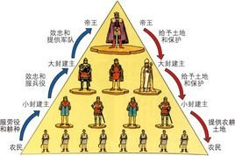
二、中古欧洲的封建制度
（一）、中古欧洲的封建制度及特征
1. 封君封臣制度
(1)背景：西罗马帝国灭亡，日耳曼人建立了王国。
(2)实质：是封建贵族等级制度
(3)特征:君臣之间互为权利和义务关系
(4)结果：查理大帝时期，达到鼎盛；后一分为三，形成法、德、意三国的雏形。

Slide 10
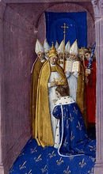
2. 重要特征：
王权和基督教会长期并立，互相利用
（1）关系：国王依靠教会支持获得政权的合法性；教会依靠王权扩展基督教，维护教会权威。
（2）冲突：在走向统一国家的过程中，王权与教会多次发生冲突。
"丕平献土" ：753年，伦巴第人再次威胁罗马，新教皇斯蒂芬二世冒着风雪，翻过阿尔卑斯山脉前往法国，亲往基尔西向丕平求援，亲自为丕平涂圣油、加冕，并当众宣布今后禁止任何人从非加洛林家族中选立国王，违者将受到剥夺神职、逐出教门的处罚。作为回报，在754和756年，丕平两次出兵意大利打败伦巴第人，将夺得的拉文那到罗马之间的"五城区"赠给教皇。此事件就是被基督教世界称颂了千余年的"丕平献土"，从此在意大利的中部，一个政教合一的教皇国存在了1100多年。矮子丕平与罗马教廷的结合，是当时最有实力者与最有名望者的结合，是新兴军事霸主与传统精神权威的结合，从而在当时纷繁错乱的欧洲政治秩序中脱颖而出。日耳曼蛮族文化与罗马基督教文化的结合，构成了中世纪欧洲文化的底色。
丕平三世加冕图

Slide 11
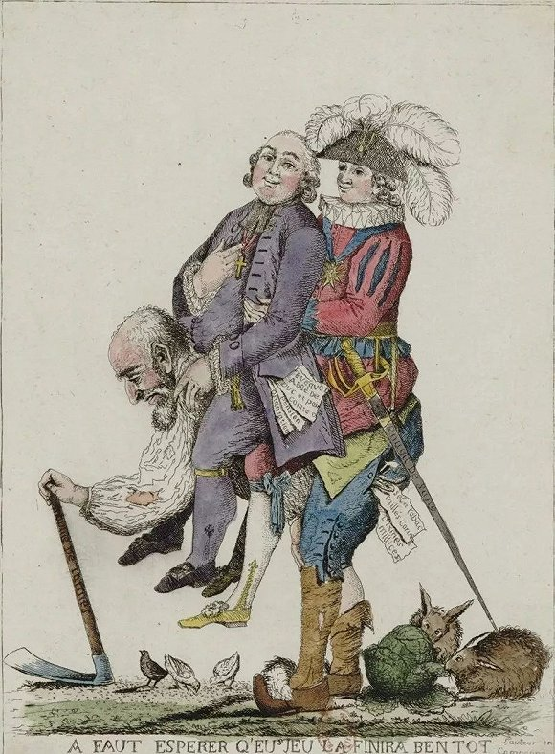
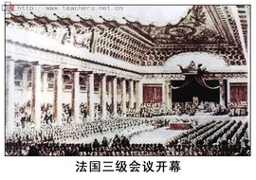
二、中古欧洲的封建制度
（二）中古欧洲的封建制度典型国家
法国：等级君主制
1、背景：
腓力四世与教皇对抗
2、标志：
三级会议的召开，标志着法国进入等级君主制阶段。
在法国旧制度中，三级会议指的是法国全国人民的代表应国王的召集而举行的会议。参加者有教士、贵族以及其他民众(称为第三等级)这三个等级的代表。会议通常是在国家遇到困难时，国王为寻求援助而召开，因此是不定期的。三级会议是作为君主制度的一个补充而出现的。当时它对君主的制约作用是有限的。16世纪以后，君权达到顶峰，三级会议已经形同虚设，几乎被人遗忘。然而，三级会议所代表的原则后来证明比君主制更有生命力，更有前途。它在中世纪短暂断续的存在，为近代议会民主埋下了伏笔
3、影响：
国王与贵族、教会、市民通过三级会议相互合作,有利于进一步强化王权。

Slide 12
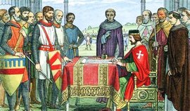
二、中古欧洲的封建制度
（二）中古欧洲的封建制度典型国家
英国：议会君主制
1、《大宪章》——1215年
（1）背景：
（2）内容：
（3）评价：
无地王约翰签署《大宪章》
13世纪初，英王约翰内外政策失败，遭到
贵族、骑士和市民反对。
（14）为了得到王国议会对协助金或免服兵役数量的共识……在所定的日期，按照在场者之建议进行议事。（39）任何自由人，如未经其同级贵族之依法裁判，或经国法判决，皆不得被逮捕、监禁、没收财产、剥夺法律保护权、流放，或加以任何其他损害。……
（41）除战时与予敌对之国家之人民外，一切商人，倘能遵照旧时之公正习惯，皆可免除苛捐杂税，安全经由水路与陆路，出入英格兰……
——周一良、吴于廣总主编，郭守田主编《世界通史资料选辑・中古部分》
体现：限制国王的军事权、司法权和随意征税的权利。
目的：限制王权，维护封建贵族利益。
肯定了国王的合法地位与人身的神圣不可侵犯，同时保障
教俗封建主的特权，并适当照顾骑士和市民的利益。
宪章主要是封建阶级内部权力再分配的文件，并未改变广大农民的地位，而且不久即被约翰王撕毁，失去效力。
因为它有着限制王权的作用，英国资产阶级革命时期，大宪章被利用作为争取权利的法律依据，并被确定为英国宪法性文件之一。

Slide 13
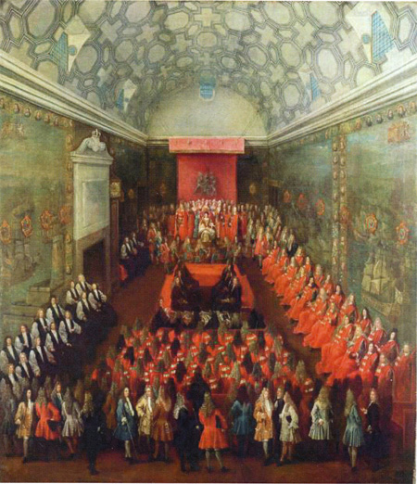
二、中古欧洲的封建制度
（二）中古欧洲的封建制度典型国家
2.英国议会制的形成和发展
（1）开始形成：
1265年,在贵族与国王的冲突中，英国召开了国会。除大贵族外，每郡另有两名骑士代表、每个大城市有两名市民代表参加会议。
（2）逐渐加强：
上院开会场景
13世纪中后期，国王不断召开议会，议会权力逐渐加强。
（3）新的时期：
14世纪中期，议会分成下两院。上院由贵族组成，下院由骑士和市民组成，英国进入议会君主制时期，议会成为国王与贵族、骑士、市民共商国是的平台。国王通过议会为自己的政策寻求支持；议会则以向国王请愿的形式，要求国王改善统治。

Slide 14
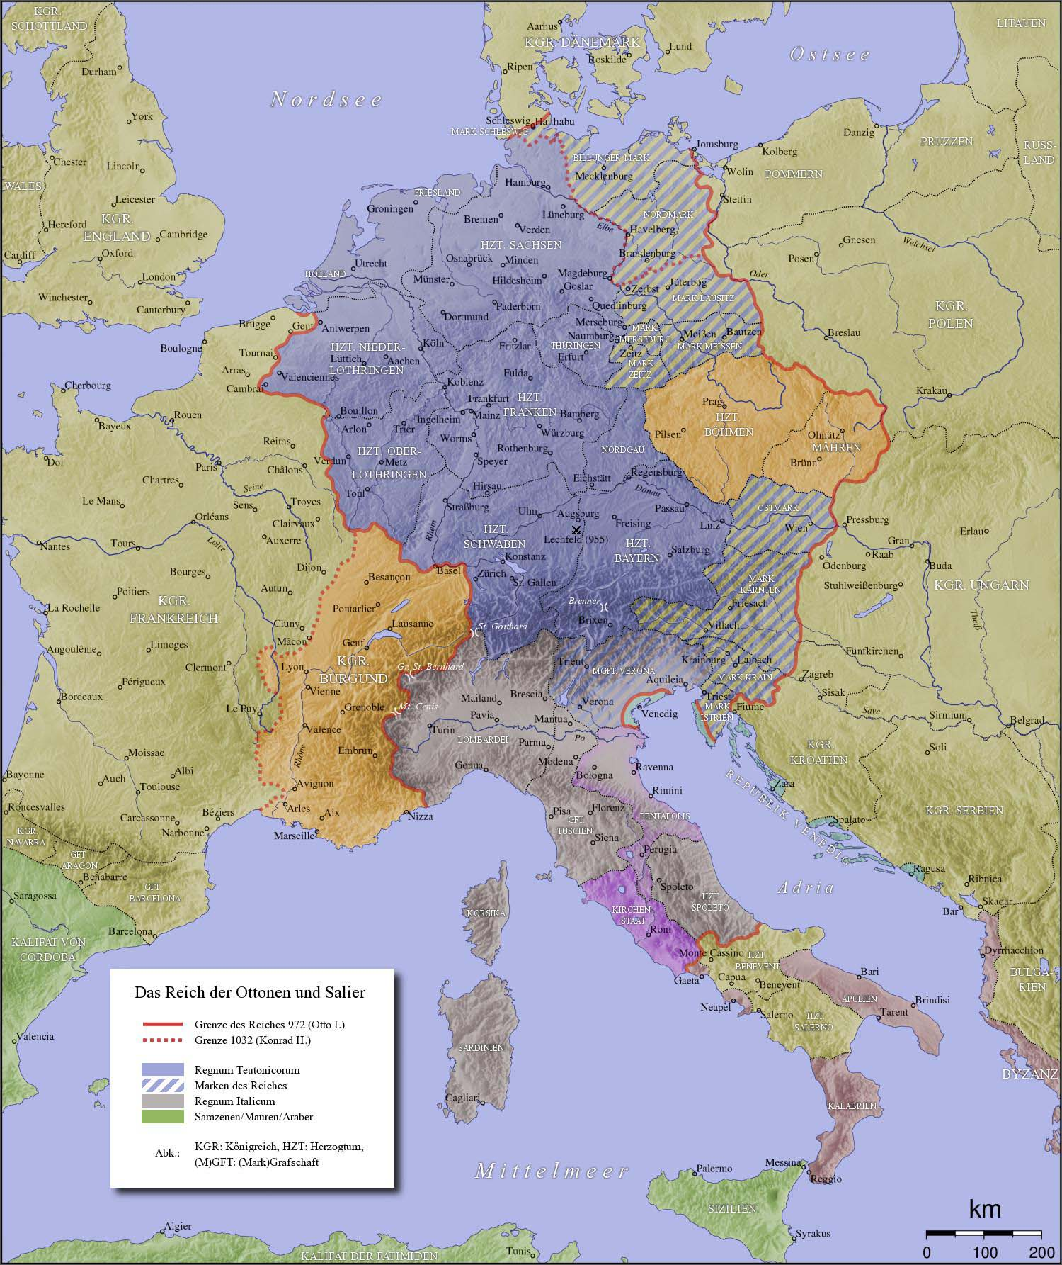
二、中古欧洲的封建制度
（二）中古欧洲的封建制度典型国家
德意志：神圣罗马帝国
（1）开端：962年，德意志国王被教皇加冕为罗马人的皇帝
（2）1125年后，国王由诸侯选举成为制度
（3）1356年，查理四世颁布“黄金诏书”，由七位“选帝侯”选举皇帝
（4）1806年，神圣罗马帝国解散
11—12世纪，意大利的米兰、佛罗伦萨、热那亚等城 市中，实行一种由执政官和统治委员会掌握权力的共和政 治。这些共和国发展起一整套不同于中世纪王权的政治制 度，形成了丰富的政治文献，阐释了民主思想，对近代西方政治制度和思想的发展产生了重要影响。

Slide 15
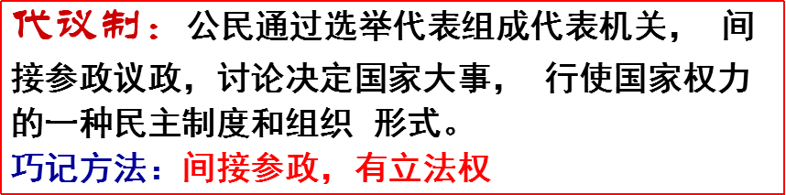
三、西方资本主义政治制度的产生与发展
1、概况
（1）原因：
①根本：（资本主义）生产方式受到旧政治制度的严重阻碍；
②政治：资产阶级要求获得政治权利。
③思想：欧洲文艺复兴运动和启蒙运动的影响。
④主要：社会矛盾尖锐激化。资产阶级与封建制度长期斗争的结果；
（2）过程和方式：
①确立：16—18世纪，资产阶级对专制王权与封建制度发起冲击，进行了多次资产阶级革命和改革制定宪法，设立议会，确立了近代西方政治制度，但它仍有历史局限,如英国选民长期仅占人口的很少比例，美国宪法一度承认了黑人奴隶制的合法地位。
②完善：经过19—20世纪的多次改革和革命，西方政治制度逐渐走向稳定和成熟。
（3）典型：其中以英国君主立宪制、美国联邦制和法国共和制最为典型。

Slide 16
三、西方资本主义政治制度的产生与发展
2、英国君主立宪制
君主立宪制：资本主义国家以君主为国家元首，君主权力受到宪法限制的政权组织形式。
君主立宪制：资本主义国家以君主为国家元首，君主权力受到宪法限制的政权组织形式。
（1）原因：
①经济基础：
②阶级基础：
③思想基础：
④历史传统：
⑤前提条件：
⑥制度保障：
英国资本主义有了较大发展、工业革命的进行。
新兴资产阶级和新贵族壮大。
文艺复兴的影响
大宪章开创法律至上、王权有限的精神；英国具有议会政治的民主传统；
资产阶级革命的胜利（光荣革命）奠定基础
议会制的创立

Slide 17
三、西方资本主义政治制度的产生与发展
（2）过程：
①确立：1689年，议会通过《权利法案》
②形成：18世纪中期，英国逐渐形成责任内阁制度。
A.“光荣革命”前，英国国王经常召集少数重要人物在自己的密室开会，商讨政事，由此形成了内阁制的萌芽。
B.“光荣革命”后，内阁会议在少数大臣的参与下召开，权力受到限制的国王逐渐不再出席。
C.18世纪20年代，在当时的多数党领袖、财政大臣沃波尔主持下，责任内阁制开始形成，沃波尔被认为是第一任首相。

Slide 18
三、西方资本主义政治制度的产生与发展
③完善：19世纪中后期，英国先后进行三次议会改革，民主制度基本形成
材料：（英国）开始了产业革命，这一革命把经济力量的重心完全转移了。……1830年的资产阶级，同前一世纪的资产阶级是大不相同的。仍然留在贵族手中并且被贵族用来抵制新工业资产阶级的野心的政治权力，已经同新的经济利益不能相容了。于是必须同贵族进行一次新的斗争。
——[德]恩格斯《社会主义从空想到科学的发展》英文版导言
材料中“一次新的斗争”指什么？分析这次斗争的原因及影响。
“新的斗争”指1832年议会改革运动。
原因：
经济发展与政治制度之间出现了矛盾；工业资产阶级经济地位提高；工业资产阶级参政愿望增强。
评价：
①积极：工业资产阶级获得更多的参政权和选举权；幵启了英国议会改革的先例；促进民主政治的完善。
②局限：工人、贫民的政治权利受到限制

Slide 19
英国选举权逐渐扩大
1832年，第一次议会改革，工业资产阶级；
1867年，第二次议会改革，城市小资产阶级和城市工人；
1884年，第三次议会改革，农业工人；
1918年，30岁以上有一定财产的妇女；
1928年，妇女的年龄降到21岁；
1969年，凡满18岁的男女都获普选权；
贵族 工业资产阶级 公民
说明：体现民主范围的逐渐扩大。

Slide 20
（4）英国君主立宪制的特点
（行政权）
（国家象征统而不治）
形式任命
内 阁
①君主立宪制以代议制为基础，以责任内阁制为核心；
②国王是国家元首,“统而不治”,是最高权力的象征；
③议会是国家的权力中心,国家最高立法机关；
④首相是责任内阁中的领袖，是英国的最高行政长官；
君主
多数
组阁
负责
任命
下院
组成议会
上院
选举
（权力中心 立法权）
（大贵族）
司 法 独 立
选 民
（司法权）

Slide 21
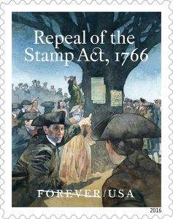
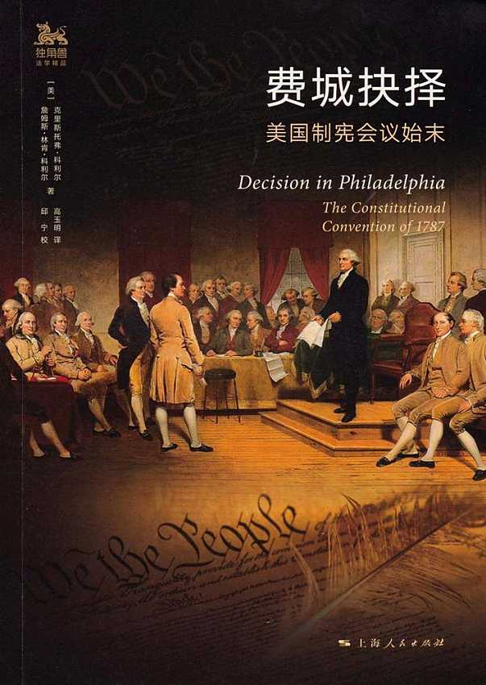
三、西方资本主义政治制度的产生与发展
3、美国联邦制
民主共和制：是指国家的权力机关和国家元首由选举产生并有一定任期的政权组织形式（政体）。
联邦制：中央集权，地方保留一部分自治权力（国家结构）
(1)过程
①1775年，北美13个英国殖民地发起独立战争，1776年，美利坚合众国建立
②1787年，美国制定宪法。

Slide 22


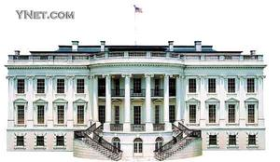
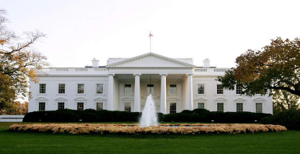
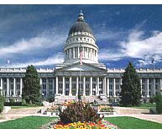

制约
与
平衡
三权分立
总统
行政权
国会2／3多数可推翻总统否决
国会可弹劾总统
最高法院可宣布总统违宪
有权否决国会立法
总统共和制
总统任命联邦法官
参议院批准大法官的任命
国会
立法权
最高法院可宣布法律违宪
联邦法院
司法权

Slide 23
（2）评价
①意义（积极）
是近代世界第一部资产阶级成文宪法；使美国成为一个联邦制的总统制共和国；促进美国社会经济的发展。
② 局限性
留下了种族歧视的烙印，没有真正解决人权问题，如承认黑人奴隶制，妇女无选举权。 各州权利过大，为地方对抗中央提供可能，为内战埋下伏笔。
（3）美国民主政治的完善
①此后，美国国会陆续以宪法修正案的形式，不断完善1787年宪法；
②1865年，美国废除奴隶制；
③历经200余年的变革，美国民主制度逐渐完善起来

Slide 24
4、法国的议会共和制
（1）法国大革命和共和制确立的历程示意图
政体
第一共和国
第二共和国
第三共和国
共和制
一票 共和
七月王朝
君主立宪制
攻占巴士底狱
第一帝国
第二帝国
君主制
波旁王朝
1788
时间
1789
1792
1804
1814
1830
1848
1870
1852
1789年以来，法国人民争取共和制的斗争历经反复。巴黎公社失败后，法国政局动荡，各派政治力量围绕共和与帝制的政权形式问題反复较量。1875年1月，国民议会以一票多数通过了法兰西第三共和国宪法，从此共和政体在法律上得以确立（一票共和）。

Slide 25
（2）1875年宪法：确立议会制共和制
 | 产生方式 | 职权
总统
内阁
议会
军事权
行政权
国家元首、军队最高统帅；任命官员、 任命内阁；提出法案、经参议院同意解散众议院。
由议会绝对多数票选出，任期7年，可连选连任
立法权
和总统共掌行政权（总统的命令须经内阁部长副署生效），对议会负责。
总统任命
参：间接选举，任期9年，每三年改选其中三分之一
众：普选产生，任期4年
创议并制定法律，选举总统

Slide 26
法国共和制结构示意图
参议院
（间选）
议会
众议院
（普选）
议会选举产生
（立法权）
参议院同意可解散众议院
与总统对议会负责
任命（众议院同意）
总统
内阁
副署
（行政权、军事权、立法权）
（行政权）
（2）特点：
实行分权制衡；权力中心在议会，立法权控制行政权；实行议会制共和制。

Slide 27


近代民主政治呈现的特点及其发展趋势
1、继承古代政治的优良传统。
2、实行分权制衡原则。
3、代议制。以议会作为参政的一个窗口。
4、完善法律，强调法治。
5、民主范围逐渐扩大，民主制度逐步完善。

Slide 28
5.西方近代民主政体的评价
（1）近代西方政治制度适应了资本主义发展的需要，部分实现了文艺复兴和启蒙运动的理想
（2）局限：英国妇女长期没有选举权，美国宪法一度承认黑奴合法
（3）发展：经过19-20世纪的多次改革和革命，西方政治制度逐渐走向稳定和成熟。
1832年，第一次议会改革，工业资产阶级；
1867年，第二次议会改革，城市小资产阶级和城市工人；
1884年，第三次议会改革，农业工人；
1918年，30岁以上有一定财产的妇女；
1928年，妇女的年龄降到21岁；
1969年，凡满18岁的男女都获普选权；

Slide 29
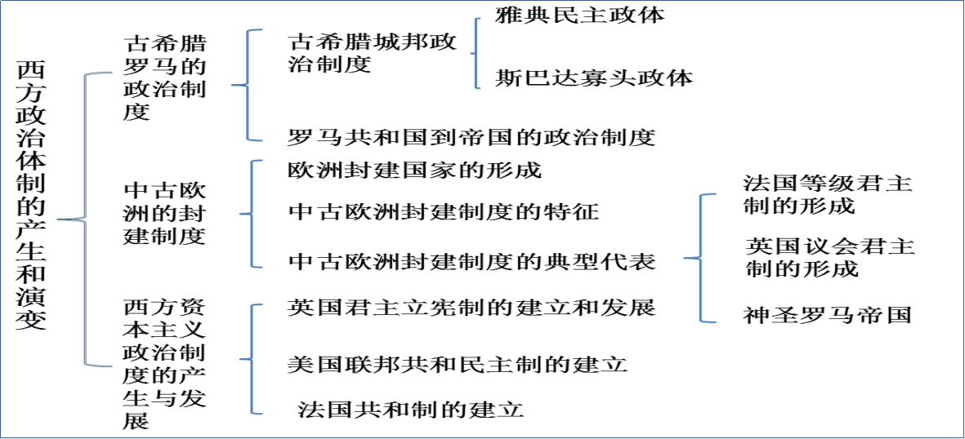
课堂小结
任何一种制度都不是十全十美的；不同国家和地区的制度，应当在坚持自身优秀传统的基础上，从社会实际状况出发，互相取长补短，臻于完善！

Slide 30








谢 谢 观 看

